Slide 1

Лекция 7. Личность и психология принятия управленческих решений
ВОПРОСЫ:
Понятие управленческого решения.
Принятие решений как важнейшая составляющая управленческой деятельности.
Алгоритм выработки управленческих решений.
Поведение руководителя при принятии решения.
Организация групповых решений.

Slide 2

Учебная литература:
Волкогонова О.Д., Зуб А.Т. Управленческая психология. – Москва: ИД
«Форум» - Инфра, 2015.
Кабаченко В.С. Психология управления. Учебное пособие. – М.: Юнити, 2015.
Кремень М.А. Психология и управление. – Мн. Харвест, 2015.
Морозов, А. В. Управленческая психология. - М.: Академический проект;
Трикста, 2015.
Розанова В.А. Психология управления. – М.: ЗАО «Бизнес-школа«Интел-
Синтез». – 2012.
Столяренко А.Д. Психология управления. - Ростов - на - Дону: Феникс, 2015.
Урбанович А.А. Психология управления. Уч. пособие. –Мн.:Харвест, 2015.
Дополнительная:
Армстронг М. Стратегическое управление человеческими ресурсами. - М.: ИНФРА-М., 2014.
Бакирова Г.Х. Управление человеческими ресурсами. - СПб: Речь, 2008.
Becker G.S. Human capital: Theoretical and Empirical Analysis. - N-Y., 2011.
Добреньков В. И. Управление человеческими ресурсами: социально-психологический подход. Учеб. пособие. - М.: КДУ, 2015.
Игнатов В. Г. Теория управления: курс лекций / В.Г. Игнатов, Л.Н. Албастова. - М. ИКЦ «МарТ»; Ростов-н/Д: Изд. центр «МарТ», 2012.

Slide 3

Управление –это уже есть принятие решений
Решение принять решение— это уже решение

Slide 4
Умение принимать решение –один из важных навыков в жизни.
Есть 2 способа принятия решения -1 способ - вы принимаете решение с помощью логики-что будет, если я поступлю так или иначе,
Второй способ – с помощью своего подсознания.
Сам процесс принятия решения представляет собой одновременно интеллектуальный, эмоциональный и волевой акт.
Как мыслительный процесс оно предполагает осознание цели, способа действия и проработку их различных вариантов.
На процесс выработки решения оказывает влияние подготовленность, эвристические способности человека, его темперамент и характер.
Все мы руководствуемся теми альтернативами, которые мы видимы взвешиваем, принимаем решение (даже, если прийти на занятие или нет).
Следовательно, принятие решения в психологии - это формирование мыслительных операций, способствующих решению проблемной ситуации.
Управленческое решение — это важнейший вид управленческого труда для взаимосвязи, целенаправленности, последовательности выполнения управленческих действий для достижения целей.
Это волевое, творческое действие субъекта управления (из точки А попасть в точку Б).

Slide 5
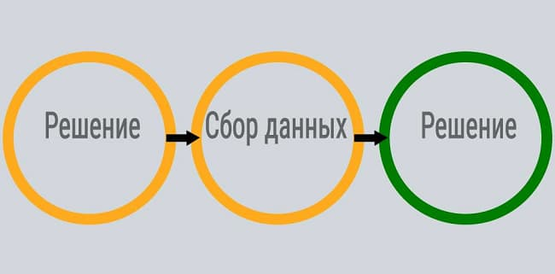
Упрaвлен­чес­кое ре­ше­ние– это ре­ше­ние, ко­то­рое при­ни­мaет ме­нед­жер выс­ше­го звенa и не­сет зa не­го пол­ную от­ве­тст­вен­ность.
Эф­фек­тив­нос­ть тaко­го ре­ше­ния мож­но оп­ре­де­лить кaк от­но­ше­ние по­лу­чен­но­го ре­зуль­тaтa к зaтрaчен­ным уси­лиям для по­лу­че­ния это­го ре­зуль­тaтa (По­люш­кин О.A.).
Принимать решение - делать выбор одной из альтернатив.
Принятие решений - это процесс анализа информации, результатом которого является решение какой-либо задачи.

Slide 6
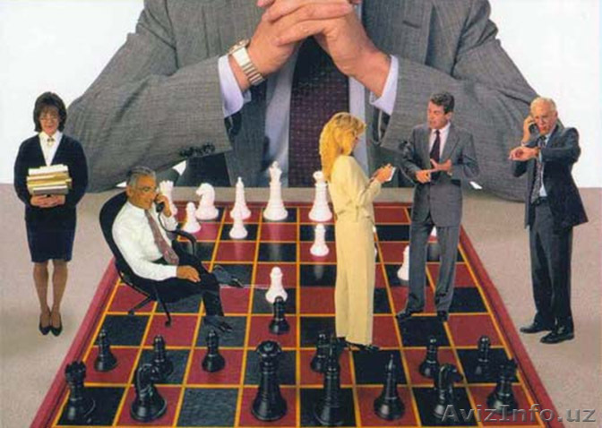
Виды управленских решений
по условиям принятия решения - в условиях определенности, неопределенности или риска;
по срокам действия последствий принятых решений–долгосрочное, среднесрочное, краткосрочное (оперативное, стратегическое, тактическое планирование);
по частоте принятий – одноразовые, случайные (ситуационные)
или повторяющиеся;
по широте охвата -ваше решение может охватывать отдел, которым вы руководите (общее) или узко специализированное (группу лиц), рациональное (когда есть конфликт интересов);
По сложности – сложные и простые;
Структурированные и алгометрические решения;
Рутинные и новаторски, рациональные решения.

Slide 7
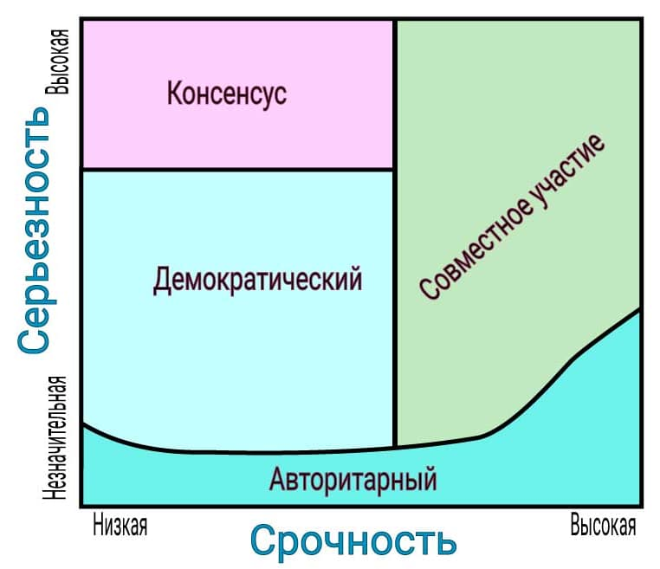

Принципы принятия управленческих решений
В процессе участвуют разные отделы и команды организации, чья заинтересованность в правильном решении очень высока.
Принятие решения с учетом вклада людей, вовлеченных в процесс.
Ваш выбор, какой из этих четырех принципов использовать, зависит от двух переменных:
Срочность принятия решения (время).
Серьезность решения и его влияние на будущее.
Используется для несерьезных решений, имеющих крайний срок, установленный собственником компании.
Решение принимается на самом верху.
Оно не требует вовлеченности третьих лиц

Slide 8

ТРЕБОВАНИЯ К упрaвлен­чес­ким ре­ше­ниям:
соот­ве­тс­твие дей­ст­вующе­му зaко­нодaтельст­ву и по­ло­же­ниям устaвных до­ку­мен­тов оргa­низa­ции;
обос­новaннос­ть;
чет­кость фор­му­ли­ро­вок;
реaльнaя осу­ще­ст­ви­мос­ть;
своев­ре­мен­ность. Быть своевременным и эффективным, то есть наилучшим из возможных в отношении ожидаемого итога к затратам;
эко­но­мич­ность, оп­ре­де­ляемaя по рaзмерaм зaтрaт нa его осу­ще­ст­вле­ние;
эф­фек­тив­нос­ть кaк сте­пень дос­ти­же­ния постaвлен­ных це­лей в со­постaвле­нии с зaтрaтaми ре­сур­сов;
соглaсовaннос­ть с рaннее при­ня­ты­ми ре­ше­ниями, кaк по го­ризонтaли, тaк и по вер­тикaли упрaвле­ния.
быть конкретным, то есть иметь адресата и сроки исполнения, отвечать на вопросы: что, кому, как, когда, где и к какому сроку сделать.

Slide 9

Сущность и алгоритм принятия управленческого решения
Процесс принятия управленческого решения начинается с возникновения проблемной ситуации и заканчивается выбором решения.

Slide 10

Методология выработки управленческого решения
Информация состояния
1.Анализ обстановки (ситуации), которой находится управленческая система и эффективность ее функционирования
2.Осознание необходимости изменить существующее положение (сигнал)
3.Формирование цели действий
(представления желаемом состоянии управляемой системы)
4.Выявление проблем
и их ранжировка важности и срочности разрешения
5.Определение возможных путей и способов разрешения проблем
6.Формирование возможных вариантов действий
для достижение цели и выбор наилучшего варианта
7.Формулирование и оформление решение
(разработка указаний, директив по его реализации)

Slide 11
Алгоритм выработки управленческих решений
Этапы | Содержание
1. Ориентировочный этап | выявление проблемной ситуации и определение цели решения
2. Информационный этап | сбор, обработка и анализ информации по проблеме, а также определение тех ограничений, которые зависят как от него самого, так и от конкретной ситуации
3. Этап выработки и принятия решения | Законы исходных данных Спенсера: 1. Каждый может принять решение, располагая достаточной информацией. 2. Хороший руководитель принимает решение и при ее нехватке. 3. Идеальный— действует в абсолютном неведении. Выработка критериев принятия решений (экономичность, надежность, оперативность, дизайн и др.); формулирование набора альтернативных решений с возможным привлечением исполнителей будущего решения. оценка альтернативных решений по степени их достоинств, недостатков и возможных последствий; выбор оптимального решения.

Slide 12
Этапы | Содержание
4. Организационный этап | доведение принятого решения и сроков до исполнителей, назначение ответственных, инструктаж, организация взаимодействия
5. Контролирующий этап | учет и контроль выполнения решения. Как правило, поручается той группе, которая готовила решение. Самые слабые места при подготовке и принятии управленческих решений — их качество (от 33 до 41 % нереализованных решений не выполняется только из-за их низкого качества) и отсутствие контроля.

Slide 13
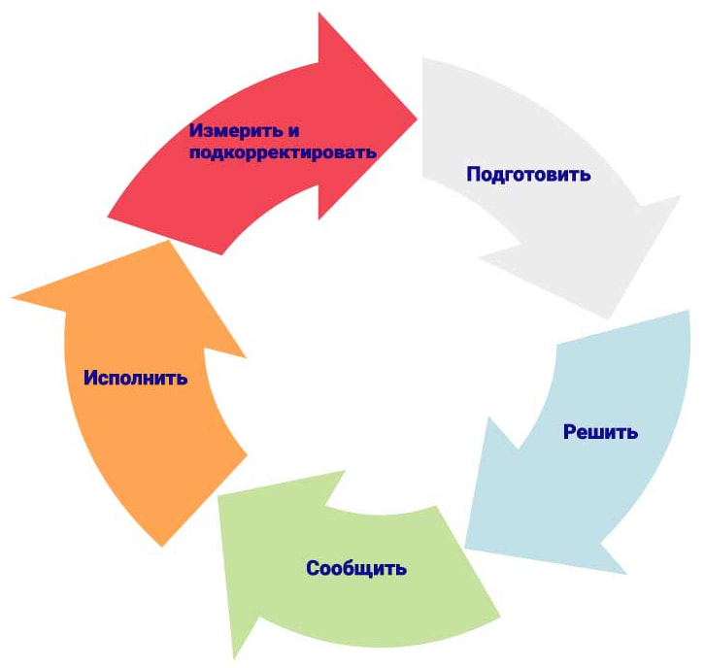
Процесс принятия управленческих решений
В процессе принятия управленческих решений необходимо учесть следующее:
Иметь четкое представление о цели. Нужно понимать, каков будет результат, прежде чем приходить к определенному заключению;
Определиться, кто будет участвовать в процессе принятия управленческого решения и какие функции выполнять. Распределение ролей;
Нужно уменьшить неопределенность и риск насколько это возможно прежде, чем делать какие-либо выводы. Это делается посредством сбора информации, что также требует времени, и создает риск появления новых переменных;
Требуется сделать свой выбор и поставить в известность коллектив. Объяснить сотрудникам, какое решение вы приняли и почему.
Затем, на основе информации, полученной от сотрудников, необходимо оценить и скорректировать окончательное заключение.
https://www.your-mentor.ru/management/49-prinyatie-upravlencheskikh-reshenij-protsess-printsipy-i-realizacija

Slide 14

Способы снижения риска:
Привлечь больше людей в процесс разработки.
Они дадут дополнительную информацию и предложат перспективы.
2. Выделить больше времени на принятие решения.
3. Разбить большое решение на более мелкие части.
https://www.your-mentor.ru/management/49-prinyatie-upravlencheskikh-reshenij-protsess-printsipy-i-realizacija

Slide 15

Нормативная теория
Описывающая рациональный процесс выбора ПРИНЯТИЕ РЕШЕНИЯ в условиях НЕОПРЕДЕЛЕННОСТИ:
Анализ проблемы
Идентификация проблемы и определение задач
Сбор информации
Определение альтернатив
Определение критериев оценки альтернатив
Определение показателей для мониторинга осуществления решений
Оценка альтернатив. Выбор лучшей альтернативы
Создание плана действий.
Реализация плана действий
Мониторинг реализации плана действий
Оценка результатов
https://4brain.ru/decision/decision.php

Slide 16

Последовательные шаги процесса принятия решения:
Оценка текущей ситуации.
Определение планируемого результата, цели.
Планирование действий иресурсов необходимых для достижения этой цели.
Анализ других предполагаемых результатов этих действий.
Сравнение затрачиваемого и получаемого. Оценка рентабельности.
Решение: выполнять эти действия или отказаться от них.
Логика принятия решений http://www.psychologos.ru/articles/view/logika_prinyatiya_resheniy

Slide 17

Лестница выводов при принятия решения
Предложенные шаги включают в себя:
просмотр данных;
выбор данных;
придание смысла данным;
подготовка предположений, основанных на этом смысле;
выводы;
принятие убеждений на основе сделанных выводов;
переход к действию.

Slide 18

Модели принятия решения

Slide 19
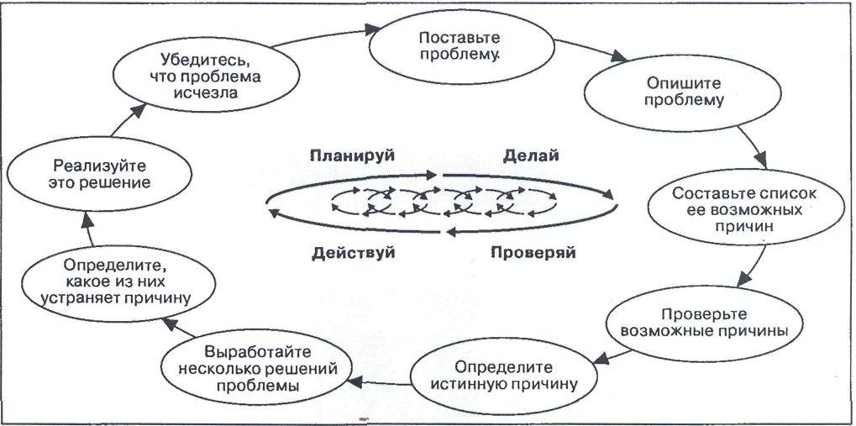

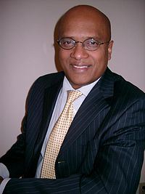
Цикл ре­ше­ния проб­ле­мы (Рaмперсaд Х.)
Хьюберт Рамперсад
Рaмперсaд Х. Об­щее упрaвле­ние кaчест­вом: лич­ност­ные и оргa­низaцион­ные из­ме­не­ния: пер с aнгл. – М.: Олимп-Биз­нес, 2005. – 256 с.

Slide 20

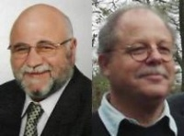
Модель принятия решения
Поэтaпная про­це­ду­ра при­ня­тия ре­ше­ний:
Ин­формaцион­ный этaп (ин­формa­ция, ре­левaнтнaя для ре­зуль­тaтив­но­го поискa ре­ше­ния).
Со­вещaте­льный этaп (оценкa и обоб­ще­ние по­лу­чен­ной ин­формa­ции, пред­ло­же­ния).
Этaп при­ня­тия ре­ше­ния (прорaнжи­ровaть ре­ше­ния).
Рaзъяс­ни­тель­ный этaп (объяс­не­ние ре­ше­ния).
Под­ве­де­ние ито­гов.
Мaнф­ред Гел­лерт, Клaус Новaк
Гел­лерт М., Новaк К. Всё о комaндообрaзовa­нии: ру­ко­во­дс­тво для тре­не­ров: пер. с нем. – М.: Вер­шинa, 2006. – 352 с.

Slide 21
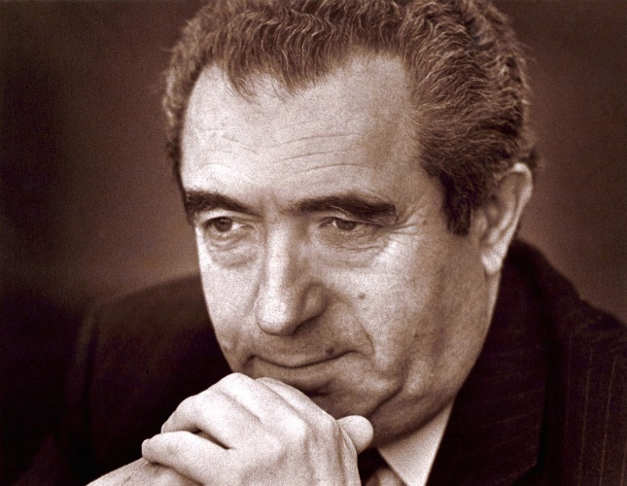
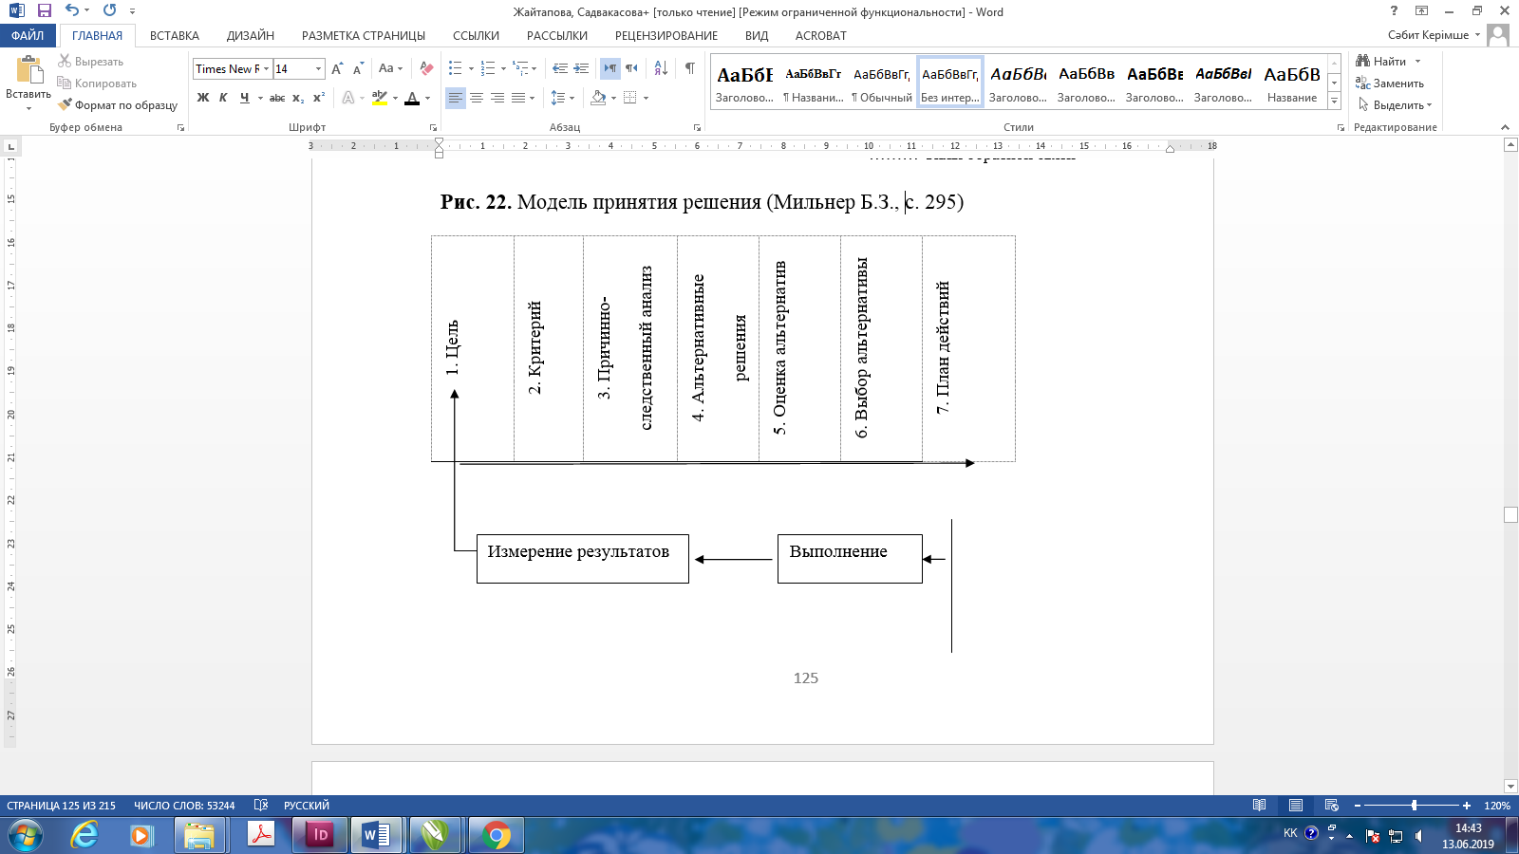
Рaционaльнaя мо­дель при­ня­тия ре­ше­ния
(Миль­нер Б.З., с. 302)
Мильнер Бенцион Захарович
Миль­нер Б.З. Теории оргa­низa­ции: учеб­ник. – 7-е изд. – М.: Инфрa-М., 2009. – 864 с. (С. 294-304).

Slide 22
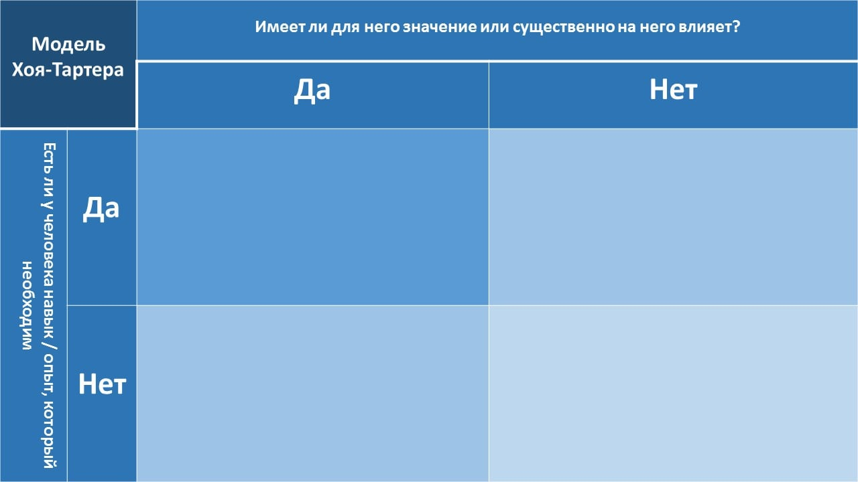
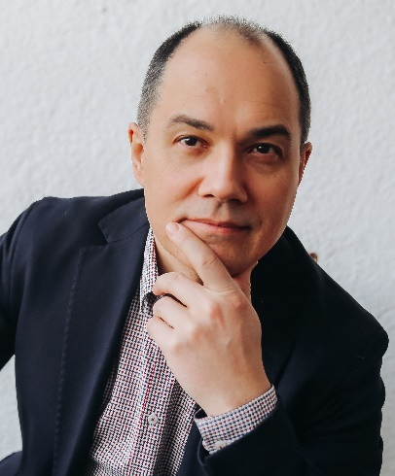
Модель принятия решений Хоя-Тартера
Точно определить, кто должен быть включен в процесс принятия управленческих решений
https://www.your-mentor.ru/management/104-metody-prinyatiya-upravlencheskikh-reshenij-v-organizatsii

Slide 23
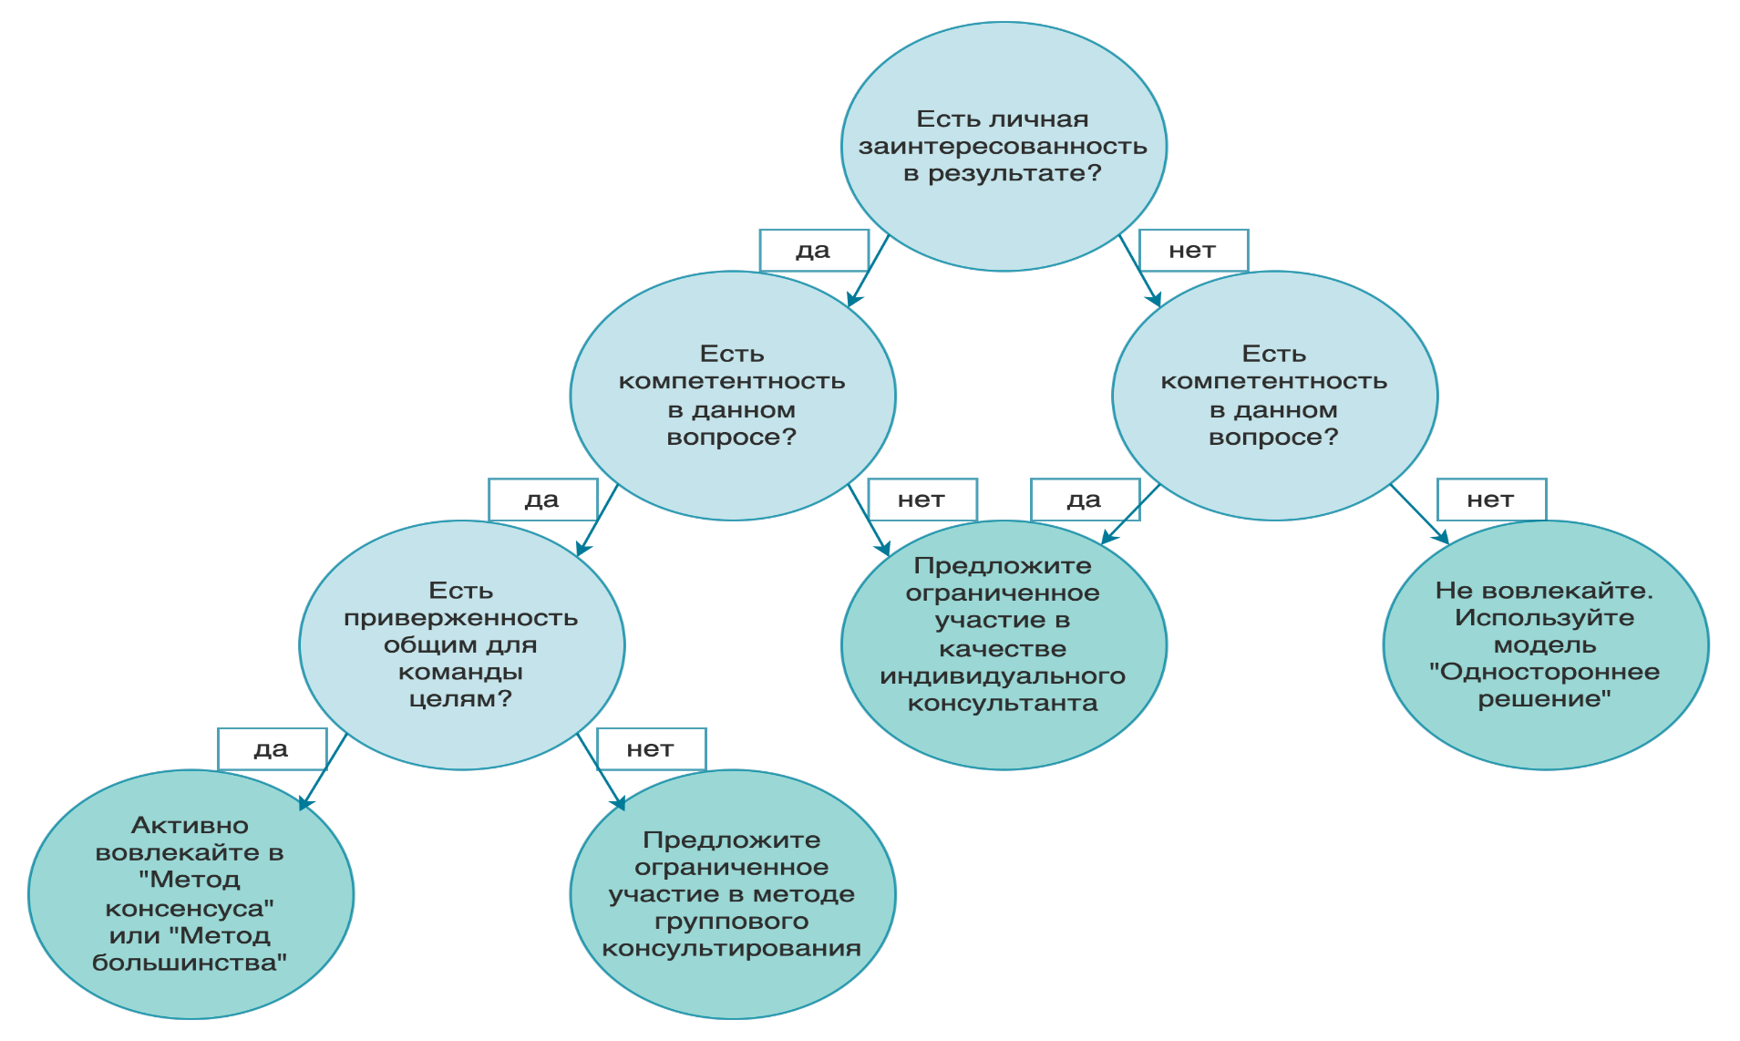
Модель принятия решений Хоя-Тартера
Выбор уровня от следующих факторов:
Личной заинтересованности участников в результате.
Их компетентности в данном вопросе.
Их намерения действовать в интересах группы.
См.Статью "Нормативная теория партисипативного принятия решения в школах”, 1993 г.
https://dialog.guide/modiel-hoy-tarter-2/#gsc.tab=0

Slide 24
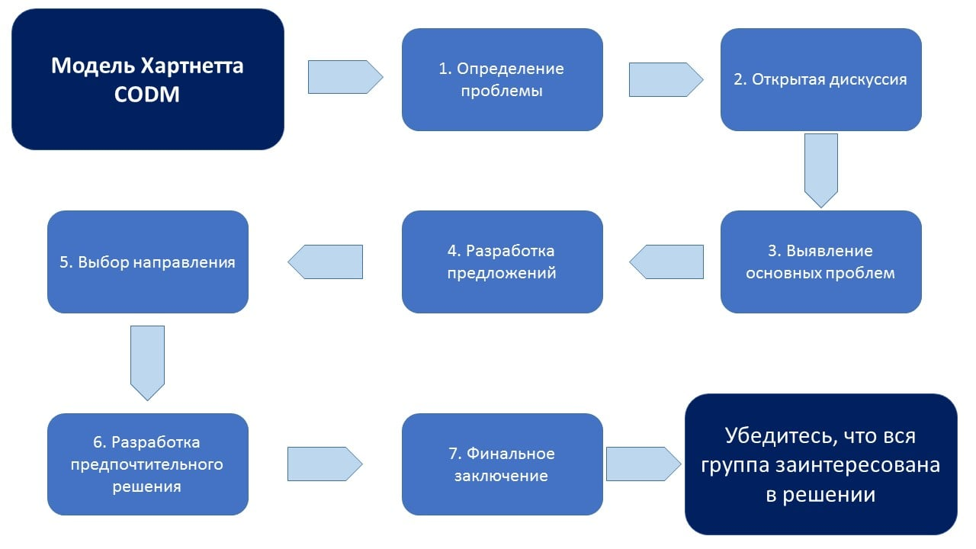

Модель Хартнетта CODM
https://www.your-mentor.ru/management/104-metody-prinyatiya-upravlencheskikh-reshenij-v-organizatsii

Slide 25

Модель DACI
См. методику проведения: https://www.atlassian.com/ru/team-playbook/plays/daci
Все это нужно для того, чтобы все знали,
в чем их роль и каковы их полномочия.
С помощью этой модели можно назначить людям различные роли.
Driver (Ведущий). Единственный человек, который отвечает за привлечение всех заинтересованных сторон, сбор необходимой информации и получение решений в каждой контрольной точке.
Approver (Утверждающий). Единственный человек, который принимает окончательное решение.
Contributors (Участники). Эти люди могут высказывать свое мнение, но они не участвуют в голосовании. Они предоставляют свои знания и опыт, которые могут повлиять на решение.
Informed (Информируемые стороны). Эти люди не являются активными участниками процесса, но получают информацию об окончательном выборе.
https://www.atlassian.com/ru/work-management/team-management-and-leadership/decision-making

Slide 26

Модель принятия решений Врума — Йеттона —Яго
См. https://4brain.ru/blog/%D0%BC%D0%BE%D0%B4%D0%B5%D0%BB%D1%8C-%D0%BF%D1%80%D0%B8%D0%BD%D1%8F%D1%82%D0%B8%D1%8F-%D1%80%D0%B5%D1%88%D0%B5%D0%BD%D0%B8%D0%B9-%D0%B2%D1%80%D1%83%D0%BC%D0%B0/
Автократический (A1). При принятии решения вы полагаетесь на информацию (а не на дополнительные предложения от вашей команды)
(см. https://www.mindtools.com/abpk6sg/information-gathering).
Автократический (A2). Вы общаетесь с командой, чтобы получить более подробную информацию, а затем делаете окончательный выбор.
Консультативный (С1). Вы узнаете мнения участников команды индивидуально, без обсуждений в группе. Затем вы используете эту информацию для принятия окончательного решения.
Консультативный (C2). Вы собираете всю команду для группового обсуждения решения, а затем используете полученную информацию, чтобы принять решение самостоятельно.
Совместный (G2). Вы работаете со своей командой, чтобы в группе достичь консенсуса об оптимальном дальнейшем пути. Ваша работа — провести обсуждение, а не сделать окончательный выбор самостоятельно.
https://www.atlassian.com/ru/work-management/team-management-and-leadership/decision-making

Slide 27
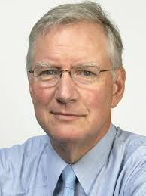
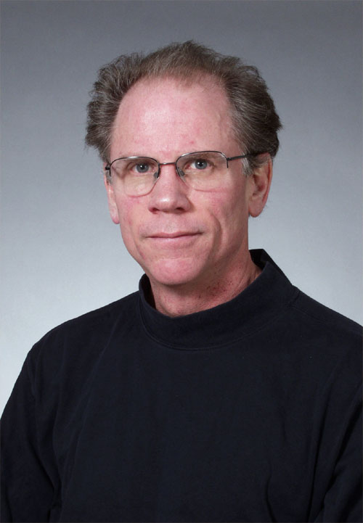
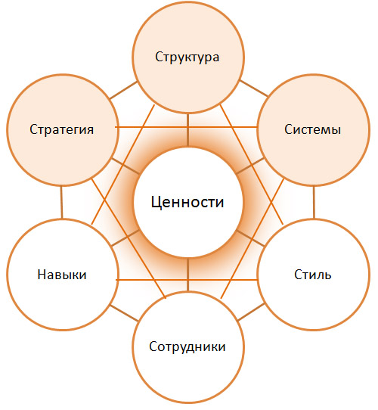
Модель принятия решений Mckinsey 7S
(Том Питерс и Роберт Уотерман)
Система принятия решений McKinsey 7S имеет семь переменных, названных авторами «рычагами»:
структура,
стратегия,
системы,
навыки,
стиль,
персонал
общие ценности/высшие цели.
Том Питерс
Роберт Уотерман
https://businessyield.com/ru/business-strategies/decision-making-framework/

Slide 28

Джозеф Бадаракко — профессор бизнес-этики Гарвардской школы бизнеса
Обдумать ответы на пять вопросов.
К каким последствиям в конечном итоге приведет каждый из вариантов моих решений?
Каковы мои основные обязательства?
Что сработает в реальном мире?
Кто мы такие?
Что мне подойдет?

Slide 29

Инструменты в принятии управленческого решения

Slide 30

Техники быстрого принятия решения
Техники | Содержание
«7 вдохов» Методика самураев | Самураи принимали решение за семь вдохов. Сделайте семь глубоких вдохов, одновременно думая о проблеме. Если вам не удалось определиться, что делать, значит, момент для принятия решения неподходящий или не хватает информации для оценки всех факторов.
«10/10/10» (10 минут, 10 месяцев, 10 лет) | Оцените, какое значение для вас будет иметь тот или иной вариант через 10 минут, 10 месяцев или 10 лет. Взгляд на проблему с этой дистанции поможет успокоиться и принять верное решение.
«Самый неудачный вариант» | Выберете самый неудачный вариант из списка и вычеркните его. Так же поступите с оставшимися альтернативами. В итоге останется решение, которое сейчас наиболее оптимально.
https://media.foxford.ru/articles/making-decisions

Slide 31
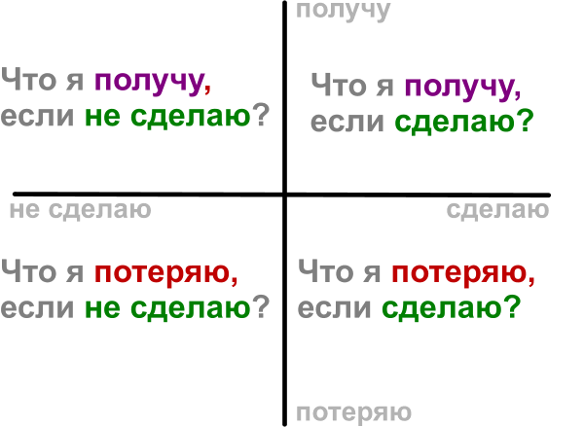
Упражнение
Техника «Декартовы координаты»
Возьмите лист бумаги и пишите.
Что изменится в твоей жизни?
Что придет в твою жизнь и станет призом, благодарностью, наградой?
С чем придётся расстаться, если достигнешь цели?
Что потеряешь, если не сделаешь этого?
В каждом квадрате пишем, какая/ой Я? (можно ассоциативно нарисовать смайлики, образы).
Выберите, где Вы классно себя ощущаете? И сделайте для себя выводы.
https://4brain.ru/blog/%D0%BA%D0%B2%D0%B0%D0%B4%D1%80%D0%B0%D1%82-%D0%B4%D0%B5%D0%BA%D0%B0%D1%80%D1%82%D0%B0/?utm_source=4brainmail&utm_medium=SPM&utm_campaign=spm_537

Slide 32
Методы принятия решения

Slide 33
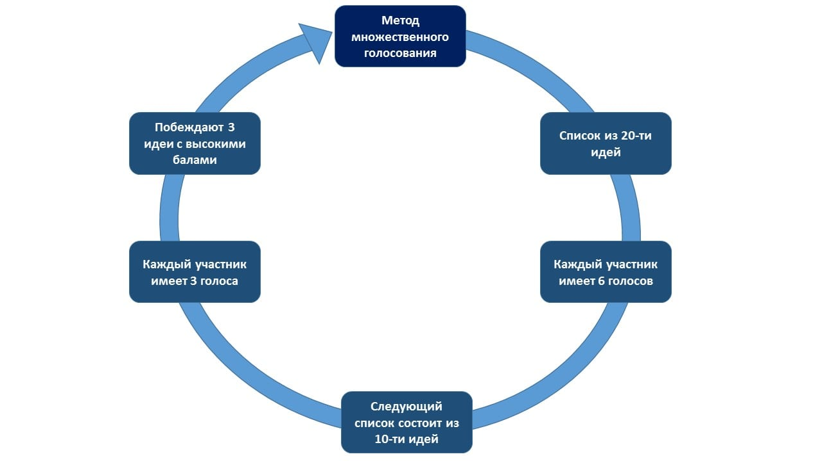

Метод множественного голосования
https://www.your-mentor.ru/management/104-metody-prinyatiya-upravlencheskikh-reshenij-v-organizatsii

Slide 34
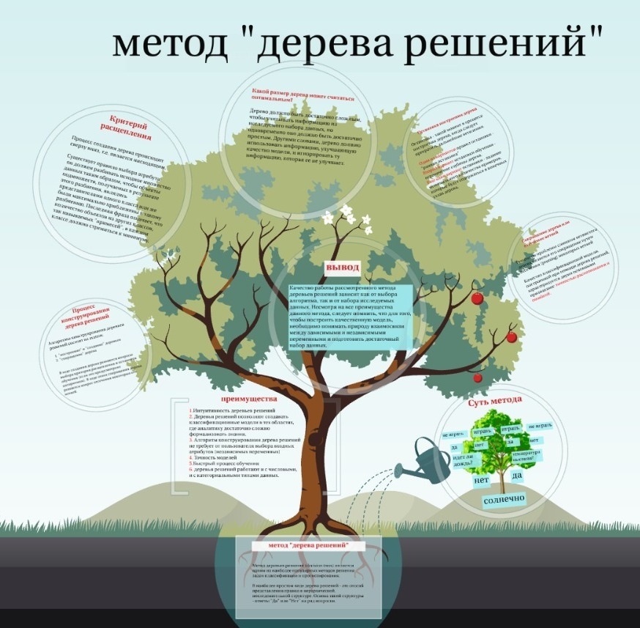
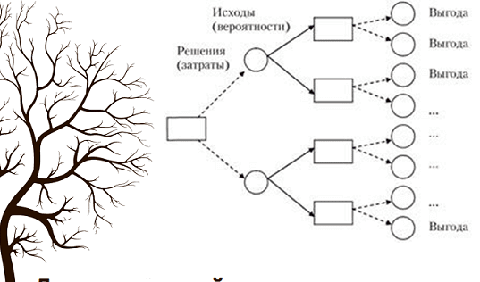
Метод «Дерева решений»
составляются основные цели. Потом подцели.

Slide 35


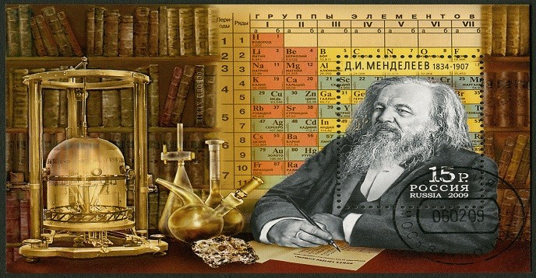
Метод Менделеева «Карточная игра»

Slide 36

Метод Тони Роббинса
Аббревиатура ООС/EMR.
Избежать возможных недостатков при принятии решений можно, когда у вас есть система, которая поможет раздробить варианты и предвидеть возможные слабые места.
Правила:
1. все важные или трудные решения должны приниматься на бумаге.
2. абсолютно четко понимайте, что вам нужно, почему вы этого хотите и как можно будет узнать, что вы достигли этого.
3. решения основаны на вероятности.
4. принятие решений — это уточнение.
Результаты.
Варианты выбора.
Последствия.
Оценка вариантов.
Снижение ущерба.
Решение.
https://4brain.ru/blog/%D0%BF%D1%80%D0%B8%D0%BD%D1%8F%D1%82%D0%B8%D0%B5-%D1%80%D0%B5%D1%88%D0%B5%D0%BD%D0%B8%D0%B9-%D0%B8%D0%BD%D1%81%D1%82%D1%80%D1%83%D0%BA%D1%86%D0%B8%D1%8F/

Slide 37

Метод 360-градусов (Кшеминский Г.)
Компоненты:
Взгляд в прошлое;
2.Дальновидность
(способность прогнозировать будущие события, изменения, тенденции и последствия своих действий. Более того, это умение исследовать альтернативные сценарии, которые могут потенциально разворачиваться);
3.Проницательность.
(способность различать истинный характер ситуации.
Это умение понять свое положение, а также причинно-следственные связи).
Задайте себе следующие вопросы:
Как это решение повлияет на будущее?
Как это решение повлияет на мои будущие решения?
Каковы последствия принятия этого решения?
Какие возможности у меня возникнут после принятия этого решения?
Какие проблемы возникнут?
Что, если все пойдет не так? Как я отреагирую?
Каков мой план В и С?
Что случится, если…?
https://4brain.ru/blog/how-to-make-the-right-decisions/?utm_source=4brainmail&utm_medium=SPM&utm_campaign=spm_537

Slide 38

Ме­тод «Пос­ледс­твия ре­ше­ний»
Что прои­зой­дет, ес­ли я ре­шу, тaк или инaче?
Нa что я дол­жен рассчитывать, ес­ли…?
Чем я рис­кую, ес­ли…

Slide 39
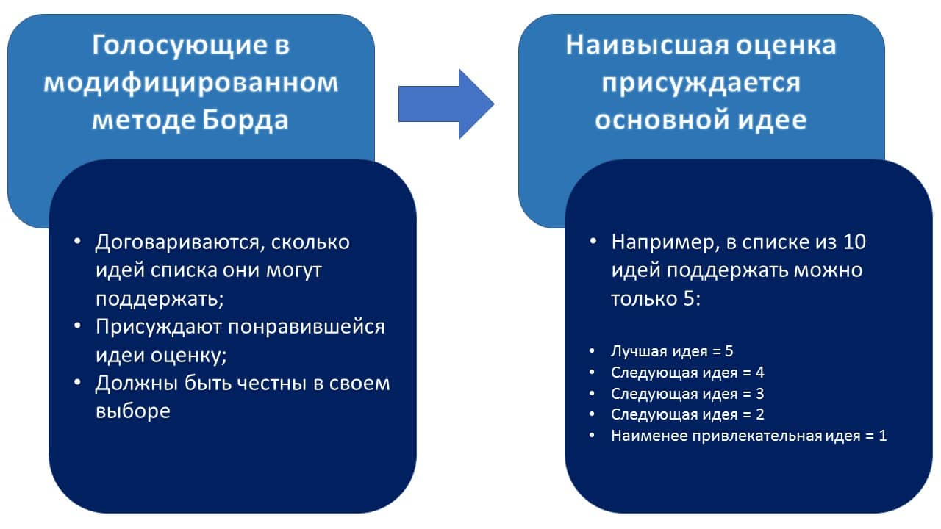
Модифицированный метод Борда
https://www.your-mentor.ru/management/104-metody-prinyatiya-upravlencheskikh-reshenij-v-organizatsii

Slide 40

Ме­тод «Зaгля­нем в бу­ду­щее»
Состaвле­ние сценa­рия.
Экспертами предлагаются различные сценарии развития анализируемой ситуации в будущем, прогнозируются различные состояния организации

Slide 41
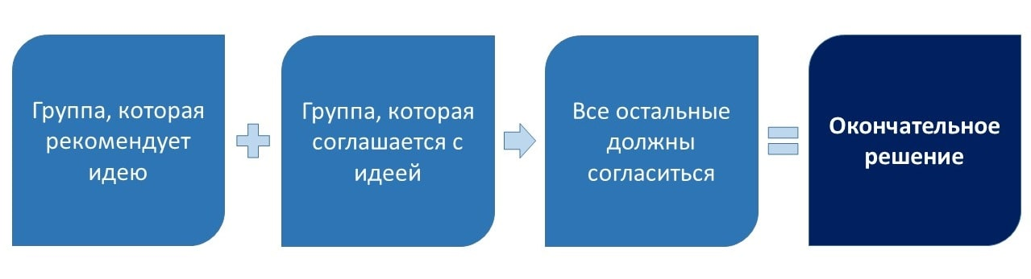
Метод RAPID Бэйна
R – Рекомендация. Группа, которая разрабатывает рекомендацию, т.е. первоначальную идею;
A – Согласие. Люди, которые соглашаются с рекомендацией или отклоняют ее. Могут также внести поправки в эту рекомендацию;
P – Выполнить. Люди, которые будут выполнять решение;
I – Ввод. Люди, которые добывают и предоставляют информацию для лучшего решения;
D – Решение. Люди, которые разрабатывают окончательное решение и процесс выполнения.
https://www.your-mentor.ru/management/104-metody-prinyatiya-upravlencheskikh-reshenij-v-organizatsii

Slide 42
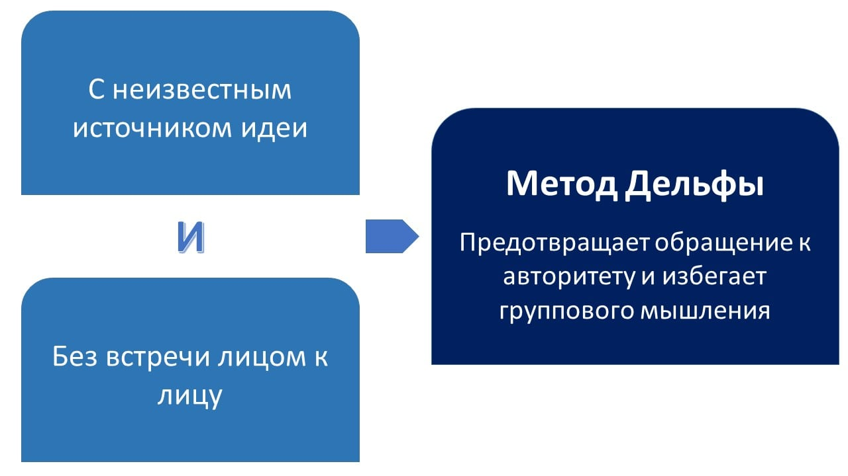
Метод Дельфы
ИДЕЯ:
предоставлении каждому участнику платформы, на которой они могут делиться своим честным мнением, не опасаясь каких-либо последствий.
Для достижения этой цели метод Дельфы основан на системе анонимности.
Метод «Дельфи», представляющий собой многоуровневое анкетирование.
Руководитель объявляет проблему и предоставляет своим подчиненным возможность выносить на обсуждение альтернативы.
На 1 этапе формулируются и представляются альтернативы без какой-либо аргументации.
на 2 этапе уже требуется аргументация предложений.
Таким образом, процедура повторяется несколько раз, пока не будет отобрано оптимальное решение.
https://www.your-mentor.ru/management/104-metody-prinyatiya-upravlencheskikh-reshenij-v-organizatsii

Slide 43
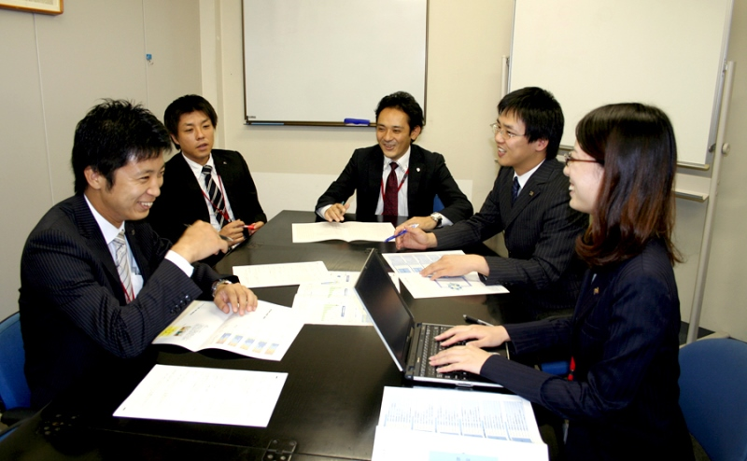
Метод «Кингисе»
японская кольцевая система состоит в том, что для обсуждения готовится проект инноваций, который передается руководителям, каждый из которых должен рассмотреть проект и дать свои замечания в письменном виде.
Потом проводится совещание, где решение принимается руководителем методом экспертных оценок, решение принимается большинством.

Slide 44

Ме­тод «Про­мыш­лен­ный шпионaж»
Сбор данных о дей­ст­виях кон­ку­рен­тов

Slide 45
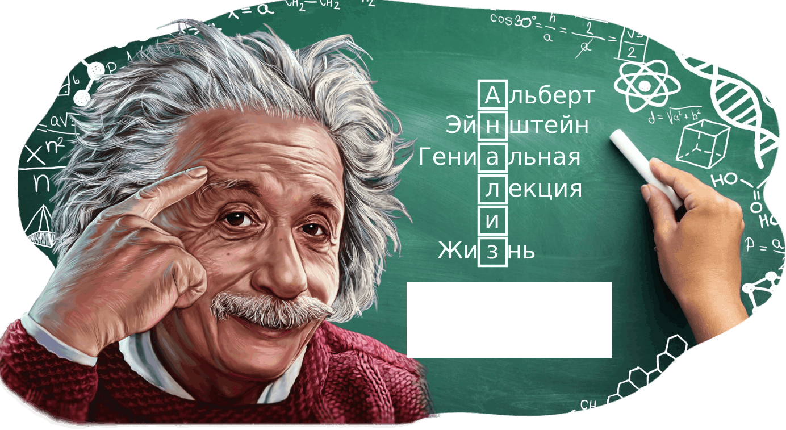
Ме­тод при­ня­тия ре­ше­ния Aль­бертa Эйнш­тейнa
У кaждо­го че­ло­векa свои прaвилa и сек­ре­ты в при­ня­тии ре­ше­ния. Aль­берт Эйнш­тейн при­дер­живaлся сле­дующих сек­ре­тов:
Прaвиль­нaя постaновкa зaдaчи (поиск тaкой фор­му­ли­ров­ки зaдaчи, ко­торaя дaст вaм воз­мож­нос­ть искaть и нaйти прa­виль­ное ре­ше­ние).
Ис­поль­зуйте aкти­вы со­пер­никa (ес­ли эф­фек­тив­ны идеи, ис­поль­зуйте для ре­ше­ния вaшей проб­ле­мы).
Сот­руд­ничaйте (фaкт рaсши­ре­ния) и вaм это по­мо­жет своев­ре­мен­но вно­сить кор­рек­ти­вы.
Рaзру­ше­ние шaбло­нов (дaже пус­ть и не­ле­пых).
Нaрушaйте прaвилa – это сфо­ку­си­ровaнные
це­ле­нa­прaв­лен­ные спо­со­бы поискa ре­ше­ний.

Slide 46
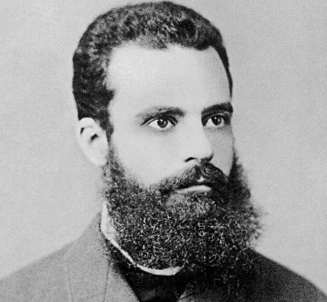

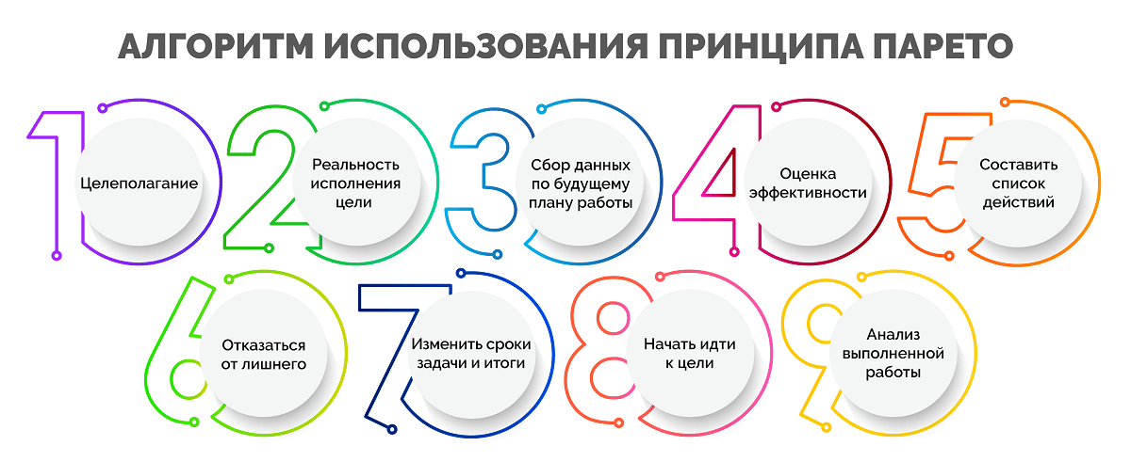
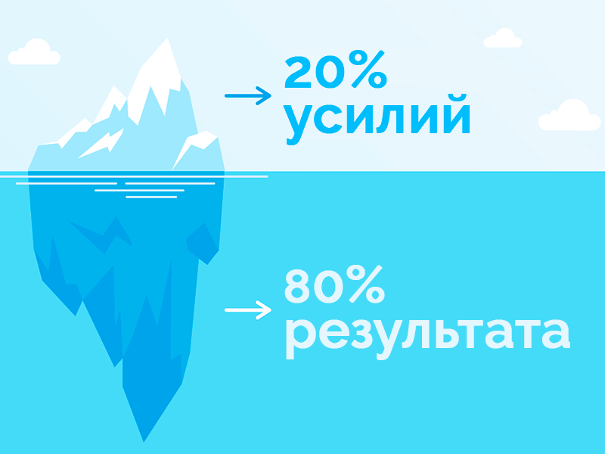
Метод «Парето»
– когда эксперты образуют единое целое
Вильфредо Парето
https://neiros.ru/blog/development/chto-takoe-princip-pareto-otvet-na-vse-voprosy/

Slide 47
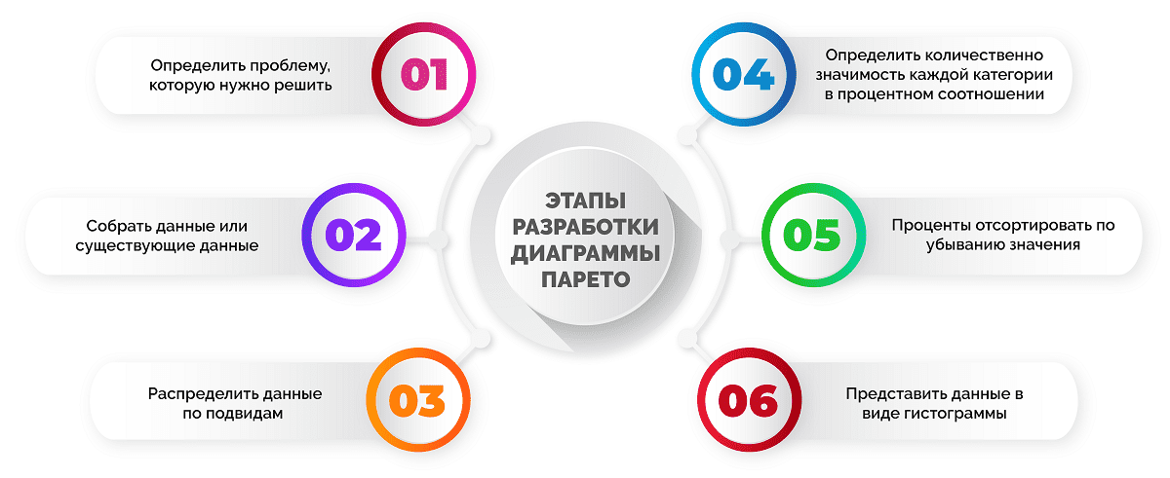
Главное знать, что 20% причин являются причиной 80% последствий. Однако этот понятный метод позволяет команде принимать решения.
Разработка планируется в 6 шагов:

Slide 48

Метод «Мусорного ящика»
– в случае возникновения проблемы, каждый предлагает свое решение проблемы, большинство из которых не будет реализовано, но оно дает возможность выбора наиболее приемлемого решения.
Например, Гарвардский университет

Slide 49
Сегодня популярным является метод «Дельфи», представляющий собой многоуровневое анкетирование.
Руководитель объявляет проблему и предоставляет своим подчиненным возможность выносить на обсуждение альтернативы.
На 1 этапе формулируются и представляются альтернативы без какой-либо аргументации.
на 2 этапе уже требуется аргументация предложений.
Таким образом, процедура повторяется несколько раз, пока не будет отобрано оптимальное решение.
Метод «Дерева целей» составляются основные цели. Потом подцели.
Метод «Кингисе» - японская кольцевая система состоит в том, что для обсуждения готовится проект инноваций, который передается руководителям, каждый из которых должен рассмотреть проект и дать свои замечания в письменном виде.
Потом проводится совещание, где решение принимается руководителем методом экспертных оценок, решение принимается большинством.
Метод «Паретто» – когда эксперты образуют единое целое.
Принцип Паретто – приоритетные усилия 20% дают 80 % результатов.
Метод сценариев – экспертами предлагаются различные сценарии развития анализируемой ситуации в будущем, прогнозируются различные состояния организации.
Метод суда основан на процедуре судебного заседания –группа сторонников, группа обвинителей , группа экспертов, которые решают подходит ли это решение или нет.
Метод»Мусорного ящика» – в случае возникновения проблемы, каждый предлагает свое решение проблемы, большинство из которых не будет реализовано, но оно дает возможность выбора наиболее приемлемого решения.

Slide 50
По мнению ведущих специалистов, управленческие решения не выполняются по следующим причинам:
* принимается много решений по одному вопросу, поэтому часть из них не выполняется. Это подрывает авторитет решений;
* вновь принимаемые решения не учитывают предшествующие или дублируют существующий организационный порядок;
* принятие псевдорешений, не несущих конкретного содержания (формулировки типа «обратить внимание...», «усилить...», «заострить...» и др.);
* отсутствие процедуры согласования ряда решений с их исполнителями;
* назначение нереальных («мобилизующих») сроков и аврал;
* низкий контроль над исполнением управленческих решений.

Slide 51

Поведение руководителя при принятии решения
Американские ученые В. Врум и Ф. Йеттен выделяют пять моделей поведения руководителя, различающихся степенью участия подчиненных в процессе принятия решений:
руководитель принимает решение самостоятельно, используя имеющуюся у него информацию (саморешение).
руководитель получает информацию от подчиненных, затем решает проблему самостоятельно.
Подчиненные выступают только как источник информации, а руководитель может им и не говорить, зачем она ему нужна (поиск информации).

Slide 52
руководитель сообщает о возникновении проблемы соответствующим подчиненным, выясняет их мнения об этом, но поодиночке. Затем принимает решение, которое может учитывать, а может и не учитывать мнение подчиненных (индивидуальная консультация).
руководитель сообщает о возникшей проблеме своим подчиненным на собрании группы. Выясняет их мнения на этот счет.
Затем принимает решение, которое может учитывать или не учитывать мнение подчиненных (консультация группы).
руководитель сообщает о возникшей проблеме своим подчиненным уже как группе.
Совместно выдвигаются и обсуждаются альтернативы. Руководитель добивается консенсуса относительно решения.
При этом он скорее выступает в роли председателя, координатора обсуждения, не пытается «навязать» группе свое мнение и готов принять любое решение, в пользу которого выскажется группа (групповое решение).

Slide 53
Основные факторы, влияющие на выбор поведения руководителя
Основными факторами, влияющими на выбор поведения руководителя, являются:
1. Личность самого руководителя. Уровень его квалификации, индивидуально-психологические особенности личности (темперамент, характер, способности, эмоции), деловой и жизненный опыт, ценностные ориентации.
2. Межличностные внутриорганизационные отношения (взаимоотношения с коллегами, подчиненными, предполагаемая реакция вышестоящего начальника).
3. Свойства самого решения и, в частности, степень изученности проблемы, выбор типа решения.
4. Информационные ограничения. Если руководителю необходима дополнительная информация, ею или могут владеть его сотрудники и он к ним обращается, или ее надо получить вне организации.
5. Среда принятия решения, т. е. в условиях определенности, риска или неопределенности.
6. Взаимосвязанность решений. Важные решения могут иметь серьезные последствия, которые необходимо предусмотреть.
7. Отношение подчиненных к принимаемым решениям. На выбор поведения при принятии решения влияет степень зрелости подчиненных, возможность их участия в разработке решения, наличие у подчиненных стимула к достижению общей цели, вероятность возникновения разногласий.
Успешнее всего работает руководитель, использующий разные модели, умело меняющий их в зависимости от ситуации.

Slide 54
Содержание и стили принятия управленческих решений
выделяют два уровня решений в организации: индивидуальный (интуитивный, опирающийся на знания и умения руководителя) и организационный (групповые, коллективные)
В первом случае управленца больше интересует сам процесс, его внутренняя логика, во втором — интерес сдвигается в сторону создания соответствующей среды вокруг этого процесса (совещания, мозговой штурм и др.)
Коллективные- вырабатываются внутри всего коллектива путем голосования, стандартизации всего процесса, руководитель собирает всю информацию, все голосование: 30% -за, 45%-против, остальные –спорные.
Основываясь на официальной иерархии, работники организации могут быть разделены как минимум на два уровня: руководители и подчиненные.
При этом руководители могут быть подразделены на три уровня: высший, средний, низовой. Понятно, что если организация достаточно большая, то уровней управления и подчиненности может быть больше.

Slide 55

Содержание принимаемых управленческих решений связано со стилем управления руководителя.
В зависимости от его отношения к информации обычно выделяют стили принятия управленческих решений.
Самым деструктивным является решительный, «жесткий стиль», когда руководитель совершенно не принимает во внимание аргументы, противоречащие его позиции.
Если даже ситуация складывается явно не в пользу сделанного им выбора, он, как правило, не пересматривает своих решений даже под воздействием новой существенной информации.

Slide 56
Руководитель с «осторожным стилем» принятия решений будет анализировать большое число аргументов «за» и «против», склоняясь в пользу той альтернативы, которая, с его точки зрения, больше приблизит к цели.
«Нерешительный стиль» принятия решений является менее предпочтительным. Склонность к нерешительности мешает принимать решения, а также неблагоприятно сказывается на самом процессе руководства.
«Осторожный стиль» принятия решений предполагает колебания, сомнения, желание согласовать все с вышестоящим руководством. Руководителю с таким стилем принятия решения будут свойственны общительность и приспосабливаемость.

Slide 57
При нерешительном руководителе решения принимаются долго, часто перекладываются на другого. Такие руководители много советуются и не принимают окончательного решения.
Руководители, которые принимают решения единолично, не учитывают инициативы подчиненных, их стремление к самостоятельности действий, тем самым, воспитывая в них нерешительность.
Руководителю с таким преобладающим стилем принятия управленческого решения присущи такие лидерские черты, как влияние на окружающих, доминирование, сила воли, поведенческая компетентность, психологическая устойчивость.
Руководители достаточно решительные более последовательны, чаще оперируют к опыту. Полагаясь на себя, такие руководители не игнорируют советы других, хотя и не прибегают к ним часто, а принятые решения отстаивают до конца.
Таким руководителям присущи интеллект, проницательность.
Стиль руководства непосредственно определяет и стиль принятия управленческого решения.
Поскольку в «чистом» виде только один стиль руководства практически не применяется, можно определить преимущественно преобладающий.
Во многом такой выбор определяется личностными качествами руководителя— его лидерскими чертами.

Slide 58
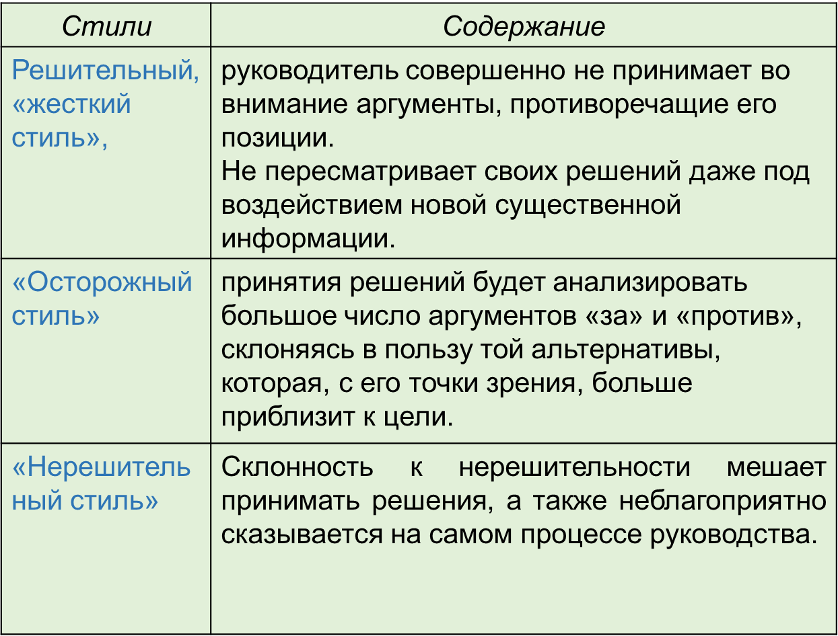
Таким образом,
Задание.
Приведите примеры последствия принятия управленческого решения.

Slide 59
Организация групповых решений
Исследования К. Левина и его единомышленников доказали эффективность использования при принятии решений групповой дискуссии, позволяющей: – сопоставляя противоположные позиции, дать возможность участникам увидеть проблему с разных сторон, лучше понять ее суть и пути решения;
– в атмосфере сотрудничества уточнить взаимные позиции, что уменьшает сопротивление восприятию новой информации;
– нивелировать скрытые конфликты, так как в ходе открытых высказываний есть возможность устранить эмоциональную предвзятость в оценке позиции партнеров;
– выработать групповое решение, придав ему статус групповой нормы; если решение разделяется всеми участниками, происходит групповая нормализация,
— возможна групповая поляризация;
– использовать механизм возложения и принятия ответственности, увеличивая включенность участников в последующую реализацию групповых решений (сами приняли — самим выполнять);
– повысить эффективность отдачи и заинтересованность участников в решении групповой задачи, предоставляя возможность проявить компетентность и тем самым удовлетворить потребность в признании и уважении;
– оптимально совместить цели индивида, группы и организации в целом.

Slide 60

Существует форма групповой дискуссии в виде совещания (ворк шоп)
90 % идей возникает при контакте мнений, поэтому совещания так распространены. Совещания собираются для того, чтобы обменяться информацией или найти решение проблемы.
Порядок проведения следующий: конкретизация и разъяснение распоряжений, ответы на вопросы, назначение сроков выполнения и ответственных.
Для поиска оптимального решения проблемы посредством дискуссии проводят проблемное совещание.

Slide 61
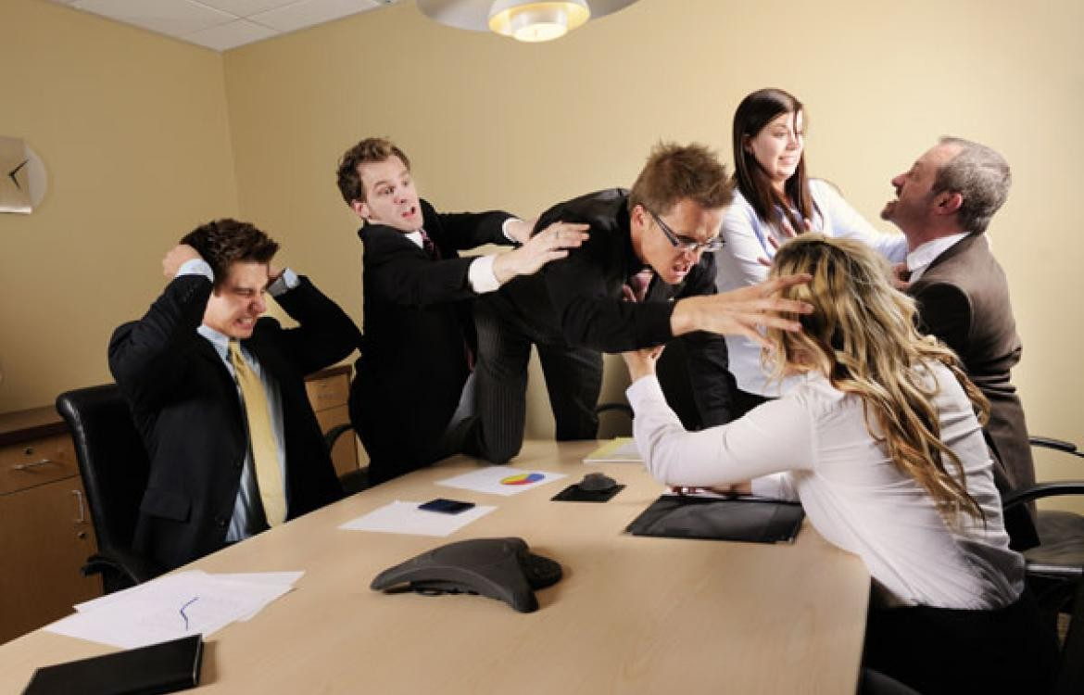
Оно предусматривает доклад, ответы на вопросы, прения, коллективную выработку решения.
Когда необходимо передать распоряжения по вертикальной схеме управления сверху вниз для их быстрейшего исполнения, используют инструктивное совещание.
Оперативное совещание проводят при необходимости получения информации о текущем состоянии дел на участках, в подразделениях фирмы, организации.
При его проведении заслушиваются доклады подчиненных о состоянии дел на местах, попутно разрешают возникающие проблемы на основе полученной информации.
Наряду с совещаниями используются и другие формы, например, «брейнсторминг» («мозговая атака»), «круглый стол» и др.

Slide 62

Благодарю за внимание !

